Slide 1
KKKkkkk
Kultur Jaringan
KULIAH 7
Tahapan Kultur Jaringan

Slide 2
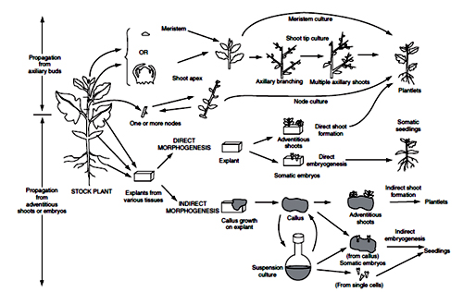
Tahapan Kultur jaringan

Slide 3
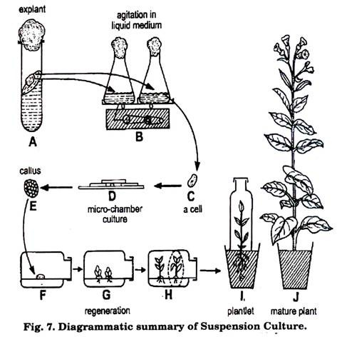
Tahapan Kultur Jaringan

Slide 4
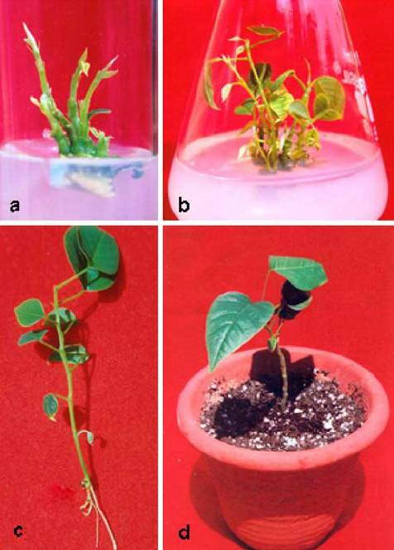
Tahapan Kultur jaringan

Slide 5
Tahap-tahap Mikropropagasi
Tahap | Keterangan
0 | Persiapan
I | Inisiasi dan pemeliharaan kultur
II | Multiplikasi
III | Pemanjangan tunas dan induksi akar
IV | Transfer planlet ke green house

Slide 6
Tahap 0 : Persiapan
Seleksi tanaman : dapat langsung dari habitat atau tanaman dipindahkan terlebih dahulu di green house
Tanaman harus sehat dan bebas penyakit untuk menghindari kontaminasi
Diperhatikan factor lingkungan yang diperlukan: suhu, intensitas cahaya dan ketersediaan air

Slide 7
Tahap I : Tahap Inisiasi dan Pemeliharaan Kultur
Pada tahap ini kontaminasi biasanya terdeteksi
Kultur yang bebas kontaminan merupakan hasil dalam tahap ini.
Apabila sudah tidak ada kontaminasi, selanjutnya adalah pengaturan komposisi zat pengatur tumbuh.
Kendala lain yang dapat timbul adalah eksudasi fenol dari tanaman yang mengalami pemotongan atau pelukaan

Slide 8
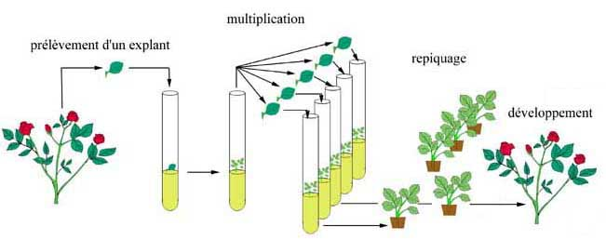
Tahap II : Multiplikasi

Slide 9
Tahap II : Multiplikasi
Tahap pembentukan organ tunas dan jumlah percabangan aksilar serta pertumbuhan kuncup adventif
Kemampuan mengulangi siklus ini beberapa kali akan membuat eksplan bertumbuh menjadi banyak tunas.
Pemindahan propagule (tanaman untuk dipropagasi) ke medium baru atau medium segar (subkultur) perlu dilakukan

Slide 10
Tahap II : Multiplikasi
Frekuensi subkultur sangat bervariasi tergantung spesies tanaman dan kondisi pertumbuhannya
Multiplikasi dilakukan melalui induksi pertumbuhan ujung batang, stimulasi batang aksilar atau induksi kuncup tunas adventif secara langsung atau tidak langsung melalui pembentukan kalus.

Slide 11
Tahap II : Multiplikasi
Multiplikasi dapat dilakukan melalui berbagai macam cara:
Pembentukan tunas baru yang diinduksi dari jaringan yang belum terorganisir atau melalui kalus.
Morfogenesis langsung dari eksplan
Mendorong pertumbuhan dan proliferasi kuncup tunas
Embriogenesis langsung dan tak langsung

Slide 12
Tahap II : Multiplikasi
Kecepatan propagasi sangat tinggi jika tunas-tunas dari masing masing eksplan dalam jumlah banyak
Dapat menghasilkan > 800 tanaman dalam beberapa bulan

Slide 13
Tahap III : Pemanjangan Tunas dan Induksi Akar
Planlet tahap II biasanya sangat kecil dan tidak memiliki akar yang memungkinkan tumbuh di tanah
Pada tahap III ini bertujuan untuk menumbuhkan individu agar dapat fotosintesis dan bertahan hidup tanpa suplai karbohidrat eksternal.
Pada tahap ini diganti media untuk induksi akar dengan menambahkan auksin.

Slide 14
Tahap III : Pemanjangan Tunas dan Induksi Akar
Penambahan sitokin dibatasi karena dapat menghambat akar
Selain itu media diganti MS ¼ atau MS ½ bahkan MS0
Penumbuhan akar mudah pada spesies herba tetapi sukar pada spesies kayu

Slide 15
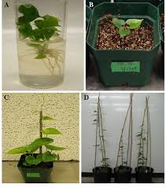
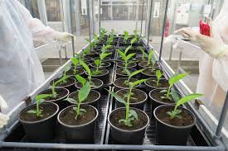
IV : Transfer Planlet ke Greenhouse

Slide 16
IV : Transfer Planlet ke Greenhouse
Setelah terbentuk plantlet maka dimulai proses aklimatisasi
Planlet sensitif terhadap intensitas cahaya tinggi, kelembaban rendah dan penyakit
Setelah keluar dari botol, dicuci dengan air mengalir untung menghilangkan agar.
Lalu ditanam di media campuran pasir tanah didalam polybag dari rasio tinggi ke rendah.

Slide 17
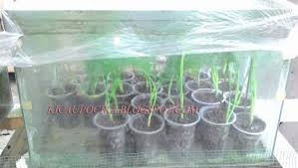
IV : Transfer Planlet ke Greenhouse
Media campuran pasir tanah ini disterilisasi dulu dengan memanaskan di oven suhu 100°C selama 1- 2 jam

Slide 18
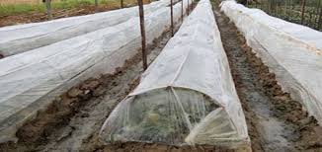
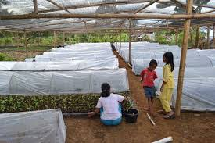
IV : Transfer Planlet ke Greenhouse

Slide 19
IV : Transfer Planlet ke Greenhouse
Penyungkupan dengan plastic dilakukan untuk tanaman dalam polybag tersebut
Berangsur angsur kelembaban dikurangi dengan membuka atau melubangi sungkup dan akhirnya dibuka.
Selama pertumbuhan diberikan nutrisi media cair ½ MS

Slide 20
IV : Transfer Planlet ke Greenhouse
Setelah dipindah ke media tanah-pupuk maka penyiraman media MS tidak diperlukan lagi

Slide 21
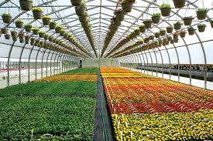
Green House

